Slide 1


Краевое государственное бюджетное
профессиональное образовательное учреждение
«Николаевский-на-Амуре промышленно-гуманитарный техникум»
Герой нашего двора:
Влияние героев Хабаровского края на формирование ценностей молодежи
Елисеева Карина Сергеевна, преподаватель спец.дисциплин

Slide 2


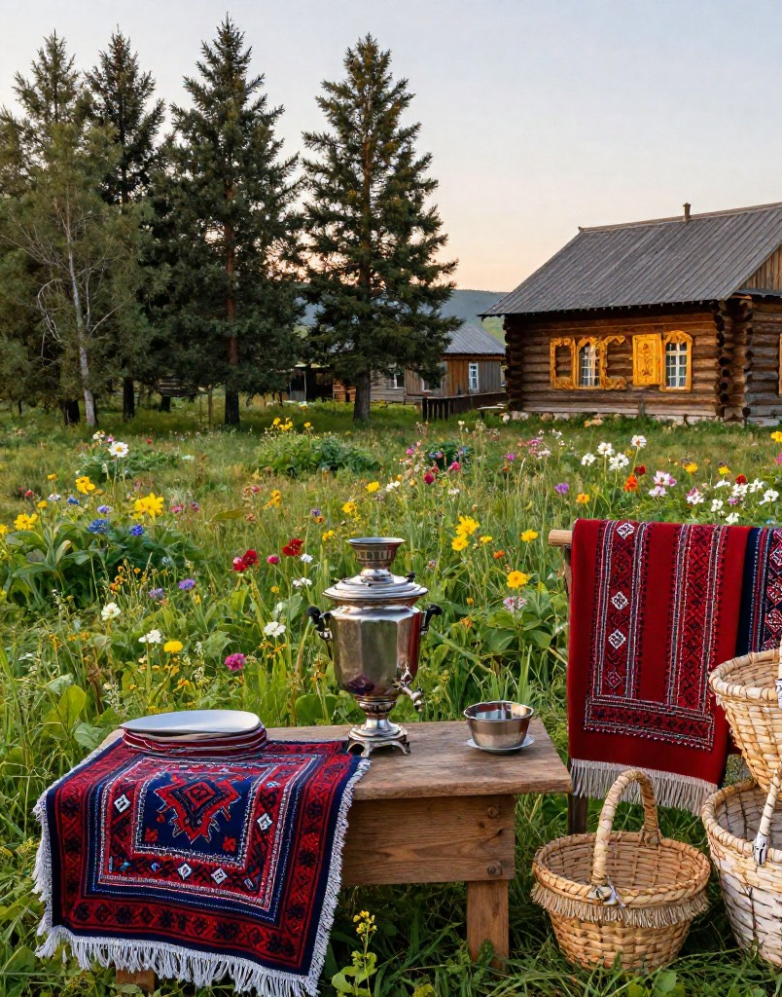
Социально-культурный калейдоскоп Хабаровского края
Хабаровский край — динамичный регион Дальнего Востока с богатой историей, многообразием культур, воинской славой и сильными традициями волонтёрства.
2

Slide 3






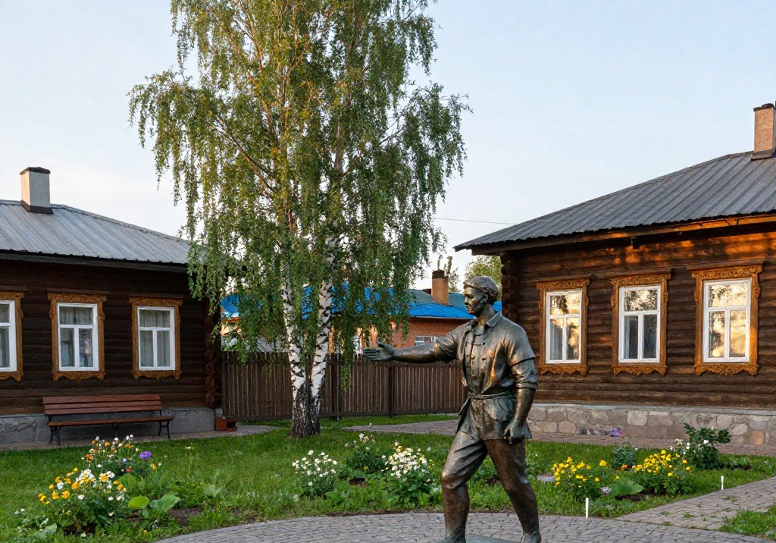
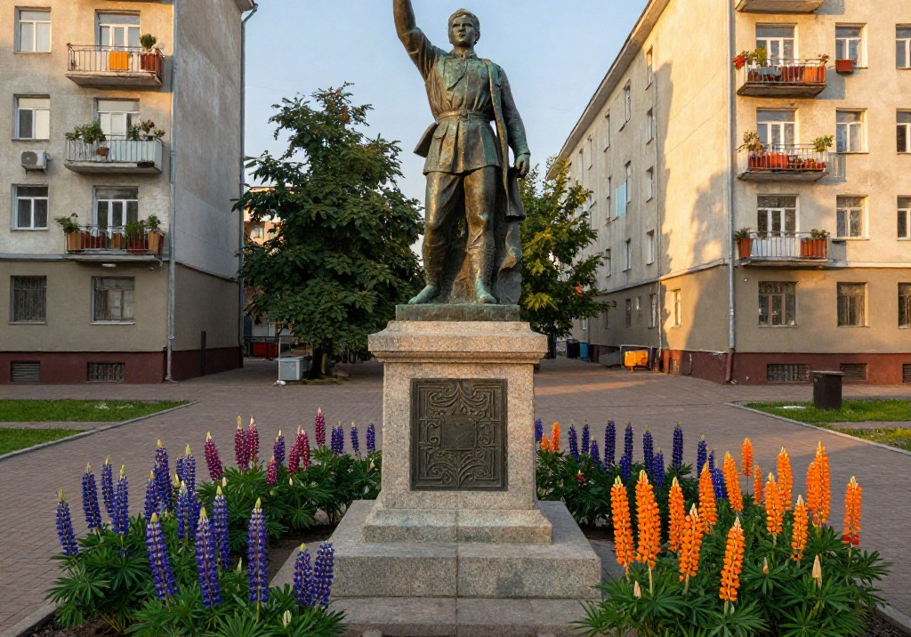
Современное понимание героя
Герои разных профессий: новые образы подражания
Герои сегодня — не только воины, но и врачи, учителя, волонтеры, проявляющие мужество и ответственность в повседневной жизни. Их поступки укрепляют идеалы сообщества.
Общественное признание как основа героизма
Уважение и признание со стороны общества формируют стремление к честности и самоотверженной помощи другим, что помогает воспитывать новые поколения героев.
Ответственность и смелость — черты современного героя
Современные герои демонстрируют готовность принимать трудные решения ради общественного блага, воплощая высшие моральные ценности общества и влияя на молодежь.
3

Slide 4




Региональный компонент в воспитании
Включение историй героев
Использование примеров из истории Хабаровского края в образовательных программах для укрепления связи с малой родиной.
Популяризация местных традиций
Распространение культурных и исторических ценностей региона среди молодежи через мероприятия и проекты.
Развитие гражданской активности
Поощрение участия подростков в волонтерских и социальных инициативах на основе примеров героев края.
Формирование патриотизма
Укрепление чувства гордости и уважения к региону через рассказы о героях и активное вовлечение в региональную жизнь.
4

Slide 5






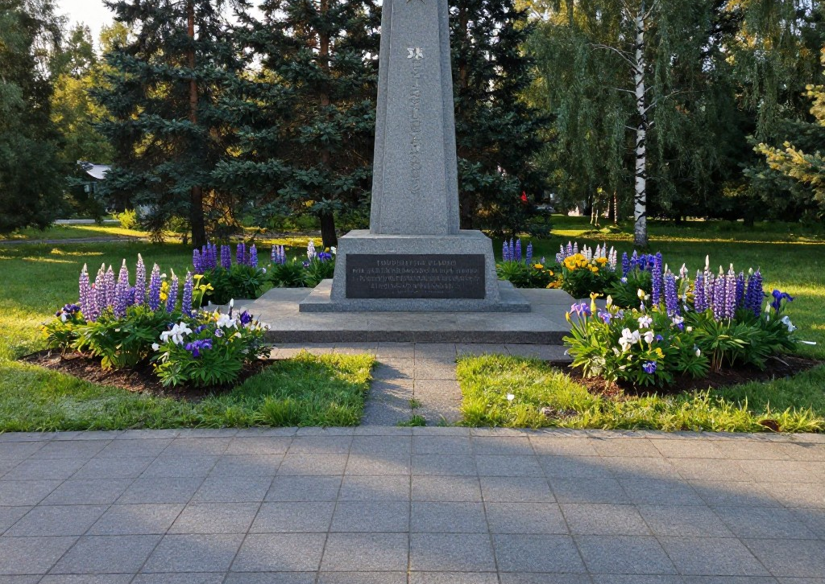
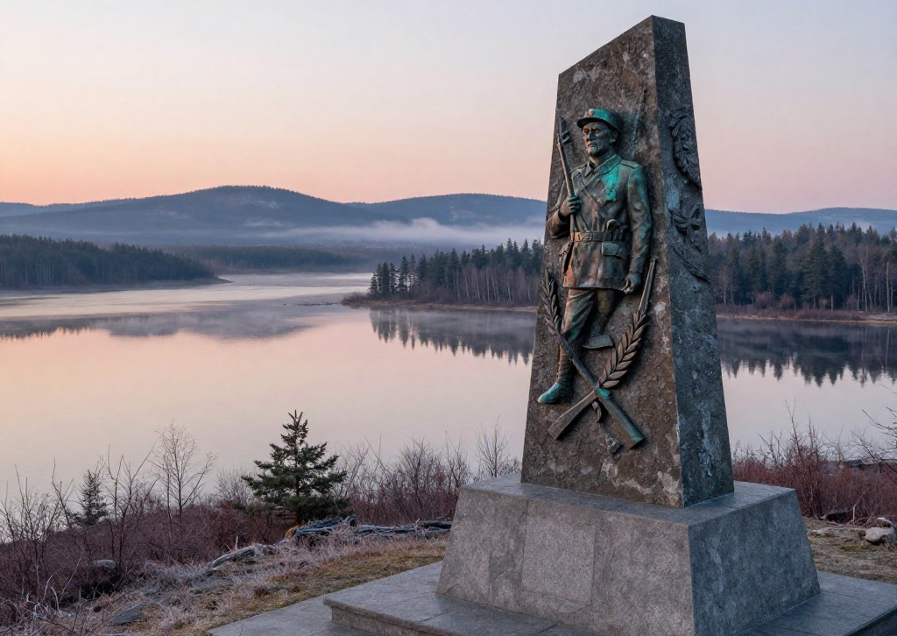
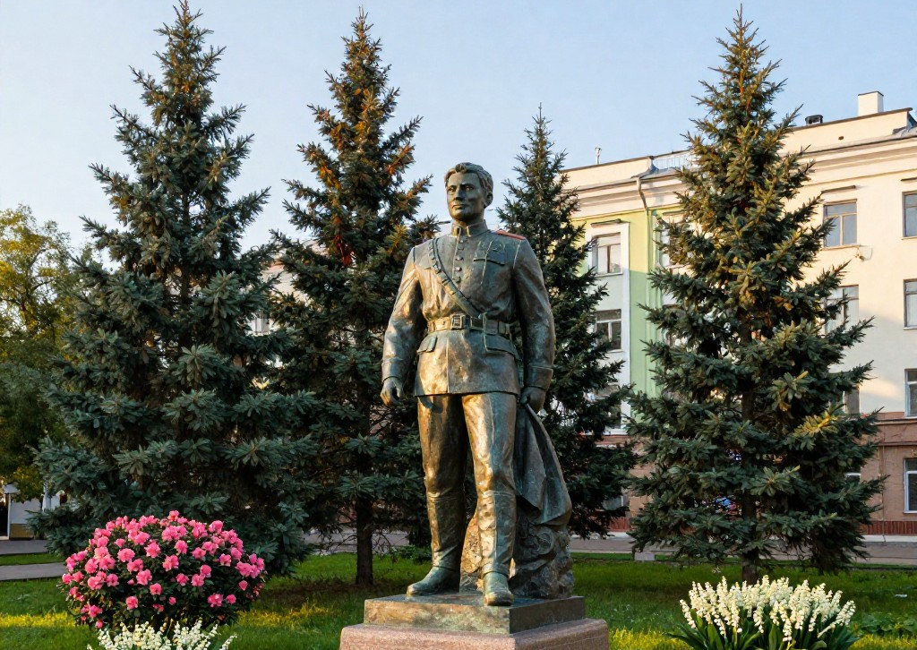
Исторические герои Хабаровского края
Павел Баженов — герой Советского Союза
Павел Баженов проявил исключительное мужество на фронтах Второй мировой, защищая родной край и символизируя преданность Родине и самоотверженность.
Аркадий Шестаков и боевые заслуги у озера Хасан
Шестаков участвовал в важных сражениях, демонстрируя героизм и стойкость в защите границ Хабаровского края в трудные исторические периоды.
Вклад поколения XX века в безопасность региона
Многие местные жители внесли решающий вклад в сохранение мира и развитие края, оставив пример мужества и преданности молодым поколениям.
5

Slide 6
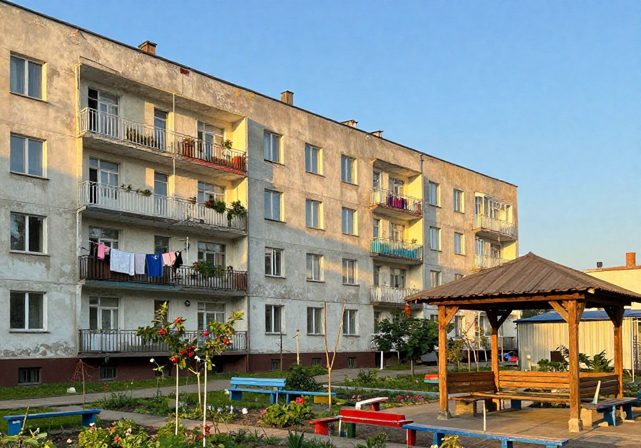
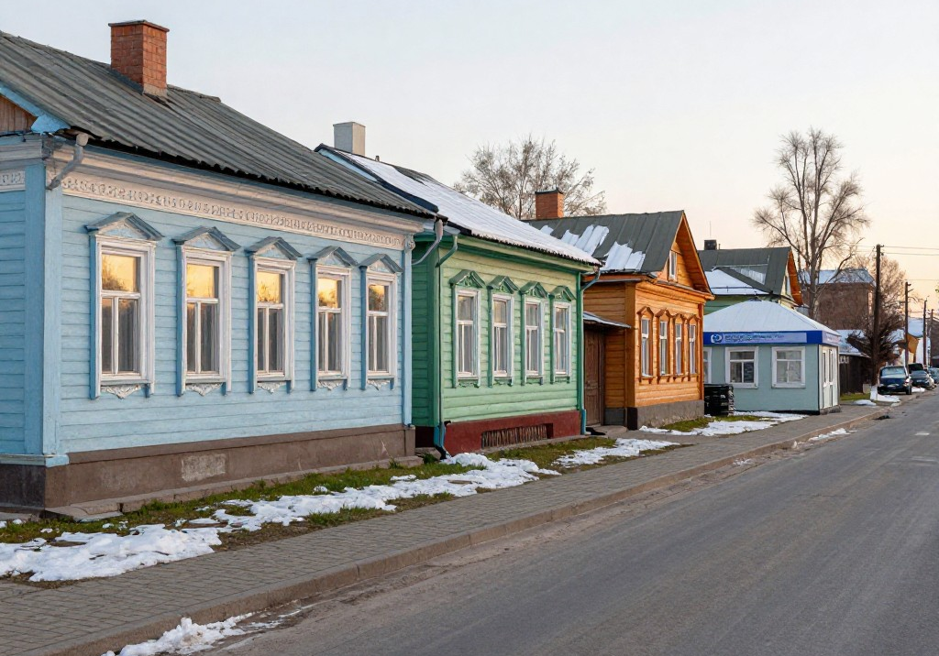
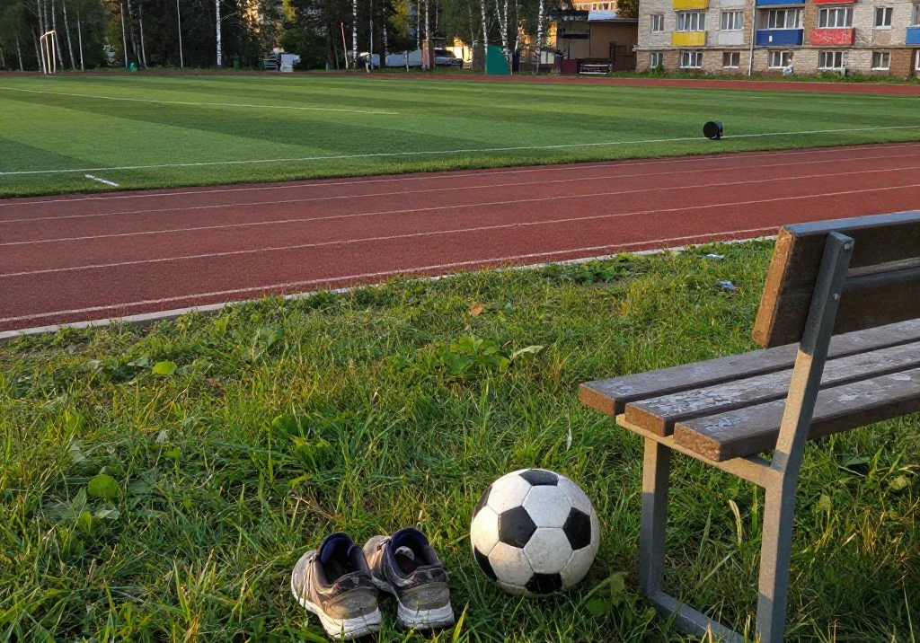
Современные герои: реальные истории соседей
Ученики-волонтеры акции «Добрые дела»
Молодые жители Хабаровска организуют помощь пожилым и нуждающимся, развивая чувство взаимопомощи и социальной ответственности среди сверстников.
Врачи-герои пандемии
Медицинские работники края показали высокий профессионализм и самоотверженность в борьбе с COVID-19, вдохновляя общество своим примером.
Молодые спортсмены — чемпионы региона
Успехи юных атлетов показывают, как настойчивость и трудолюбие ведут к достижению целей, служа личным героическим примером для молодежи.
6

Slide 7


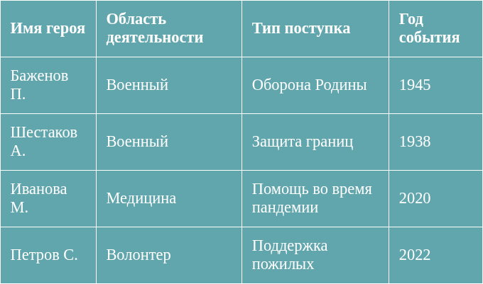
Сравнительная характеристика героических поступков
Таблица иллюстрирует разнообразие героизма по времени и сферам деятельности в Хабаровском крае.
Героизм проявляется как в военных, так и в социальных сферах, объединяя поколения в служении краю.
7

Slide 8

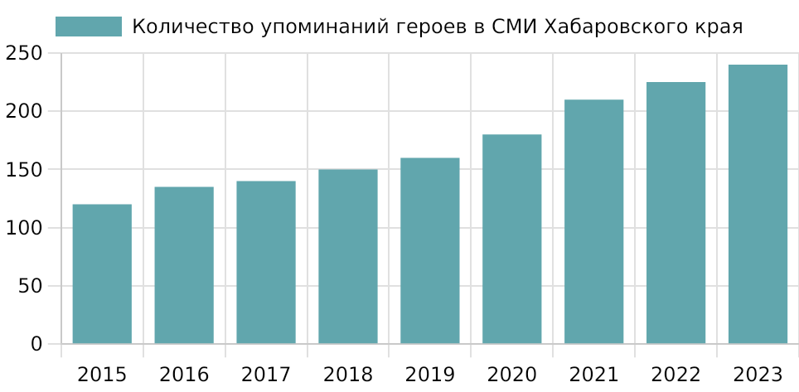
Динамика общественного признания героев
Наблюдается устойчивый рост интереса к героям региона, особенно заметный после 2020 года.
Рост публикаций свидетельствует о повышении значимости героических образов для молодежи и общества в целом.
Аналитика региональных СМИ, 2015-2023 гг.
8

Slide 9


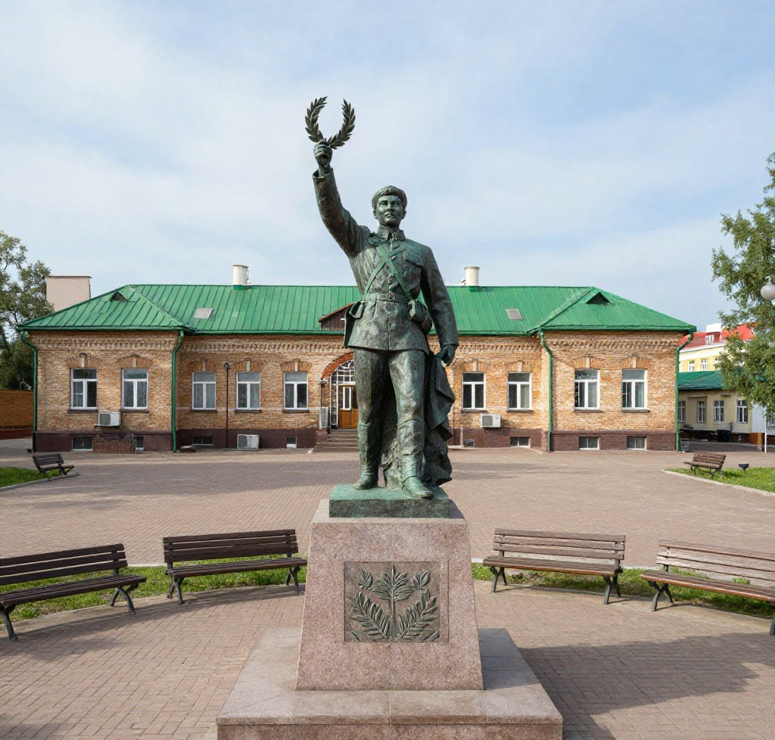
Влияние примера героев на молодежь региона
72% подростков признают, что примеры местных героев мотивируют их к социально значимой деятельности и волонтерству.
Студенческие встречи и проекты с участием героев способствуют развитию патриотизма и гражданской ответственности среди молодежи.
9

Slide 10

Список использованных источников
https://ru.wikipedia.org/wiki/
https://history.ru/read/articles/tihookeanskaya-zvezda-habarovskiy-kray-2
https://www.mlg.ru/ratings/media/regional/13782/
https://znanierussia.ru/articles/Список_Героев_Советского_Союза_(Хабаровский_край)

